Slide 1

Программирование
на языке Python

Slide 2
Статистика.
Временные ряды
Типы данных для представления времени.
Объект Period.
Основные операции статистики.
Объединение данных.
Сцепление и наложение (concatenating and stacking).
Слияние (merging and joining).

Slide 3
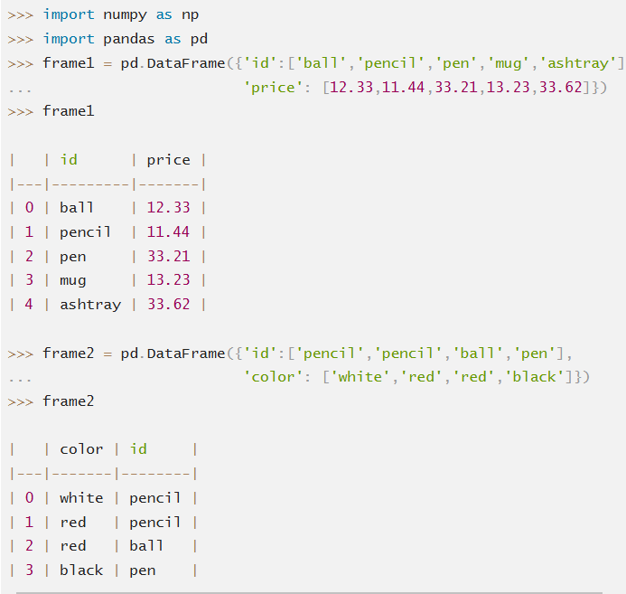

Slide 4
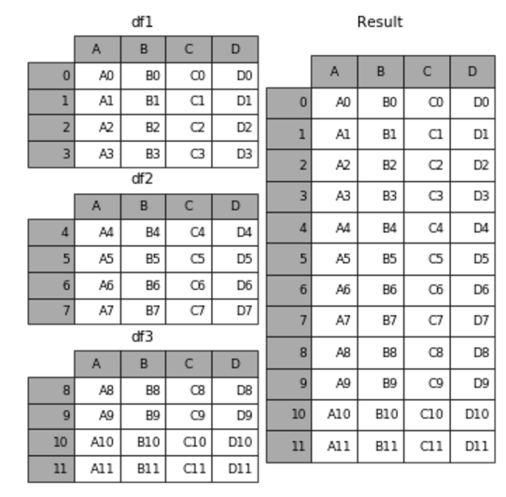

Slide 5
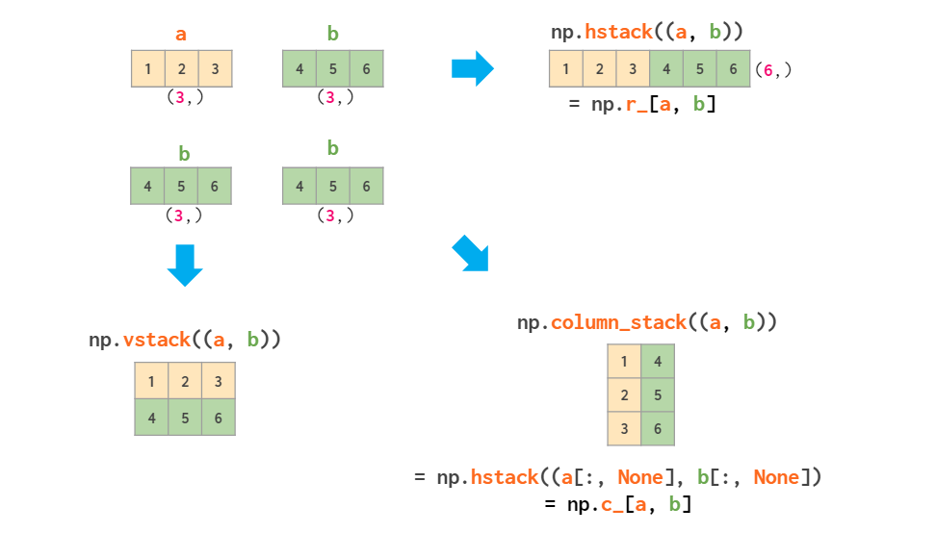

Slide 6
